Slide 1
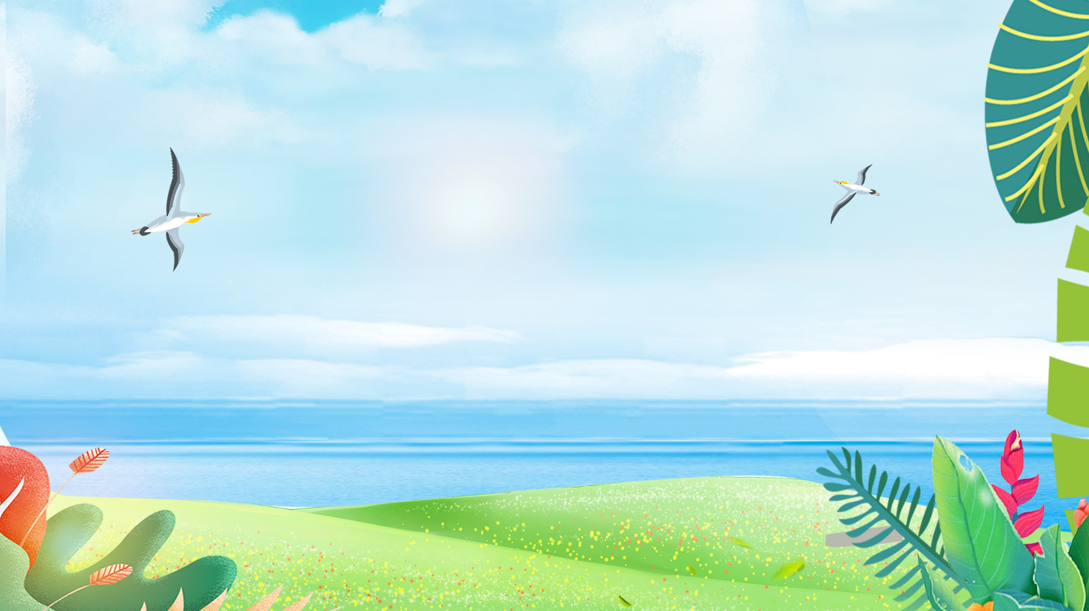


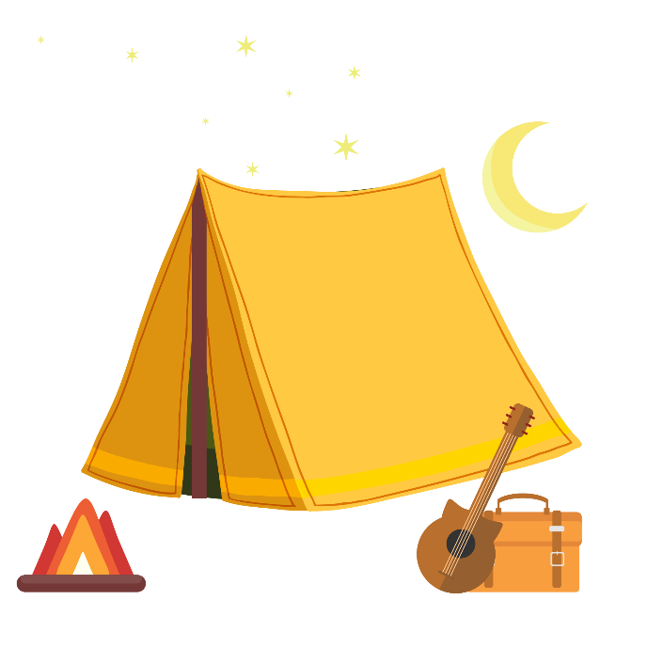

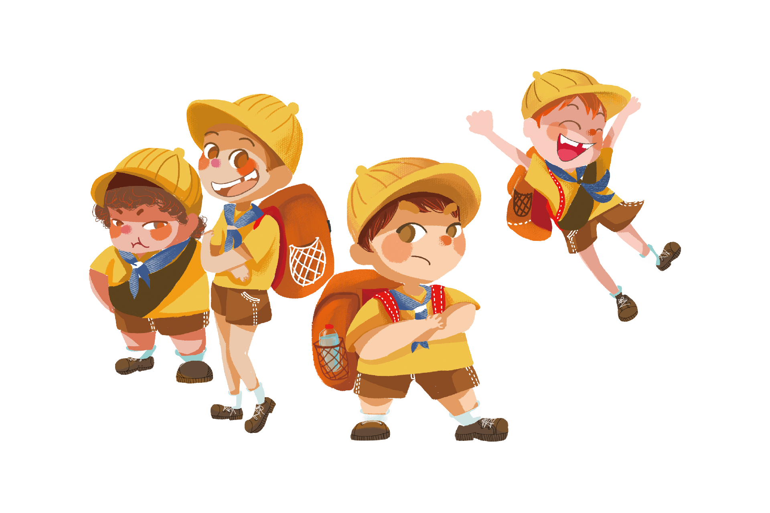

Slide 2
LUYỆN TẬP,
THỰC HÀNH

Slide 3


Em cần làm gì để bảo vệ các loài động vật và thực vật xung quanh?
- Ngăn chặn phá rừng để bảo vệ môi trường sống cho thực vật.
- Hạn chế khai thác bừa bãi các loại thực vật quí hiếm để bảo vệ số lượng cá thể của loài.
- Nêu ý kiến xây dựng các vườn thực vật, vườn quốc gia, khu bảo tồn…để bảo vệ các loài thực vật, trong đó có thực vật quí hiếm.

